Slide 1
Identiteta
7. razred

Slide 2
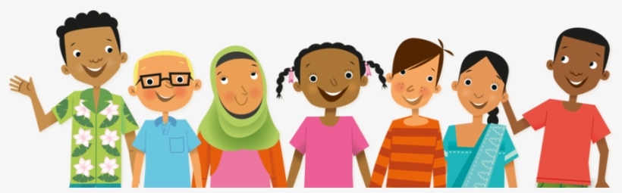
Kaj me opredeljuje?
Identiteta je celota posameznikovih značilnosti, po katerih se loči od drugih ljudi.
BIOLOŠKO DOLOČENI: | IZ OKOLJA PREVZETI:
spol, starost, telesne in osebnostne lastnosti (npr. značaj, sposobnosti, telesna zgradba, …) | kultura, jezik, vera, narodna pripadnost

Slide 3
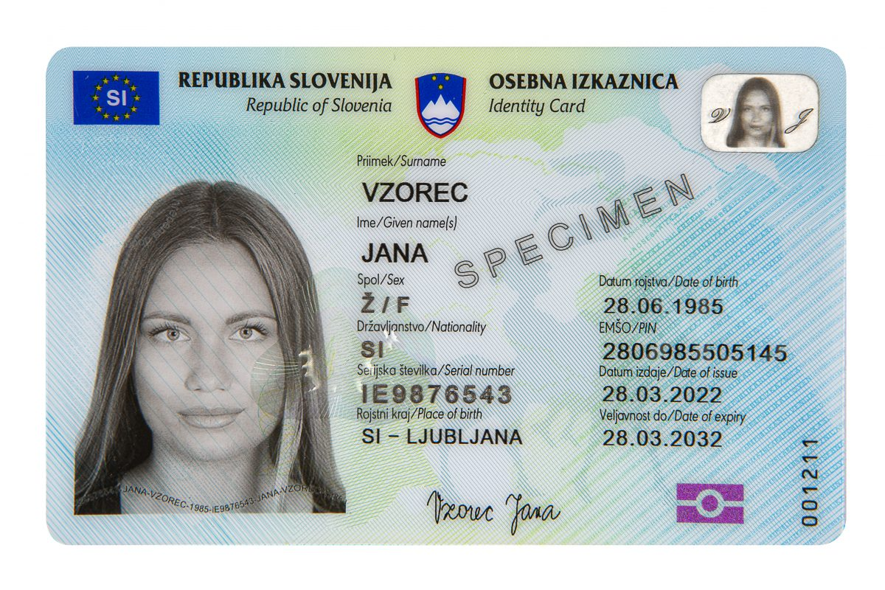
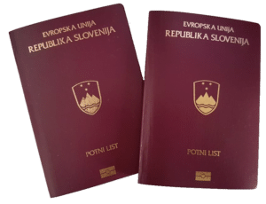
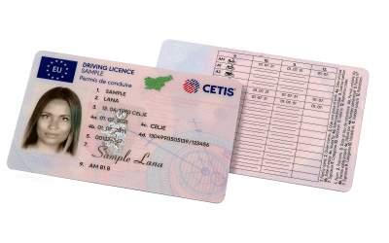
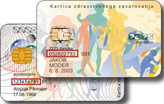
Izkazovanje indentitete
Svojo indentiteto izkazujemo z osebnim dokumentom.
Na njem so zapisani naši osnovni podatki.
Kateri?
Poznamo:
Ob katerih priložnostih potrebujemo svoj osebni dokument?

Slide 4
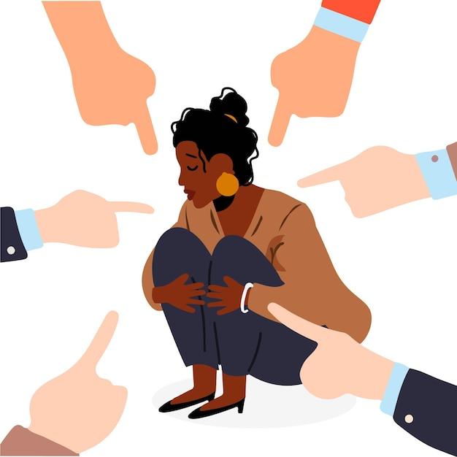
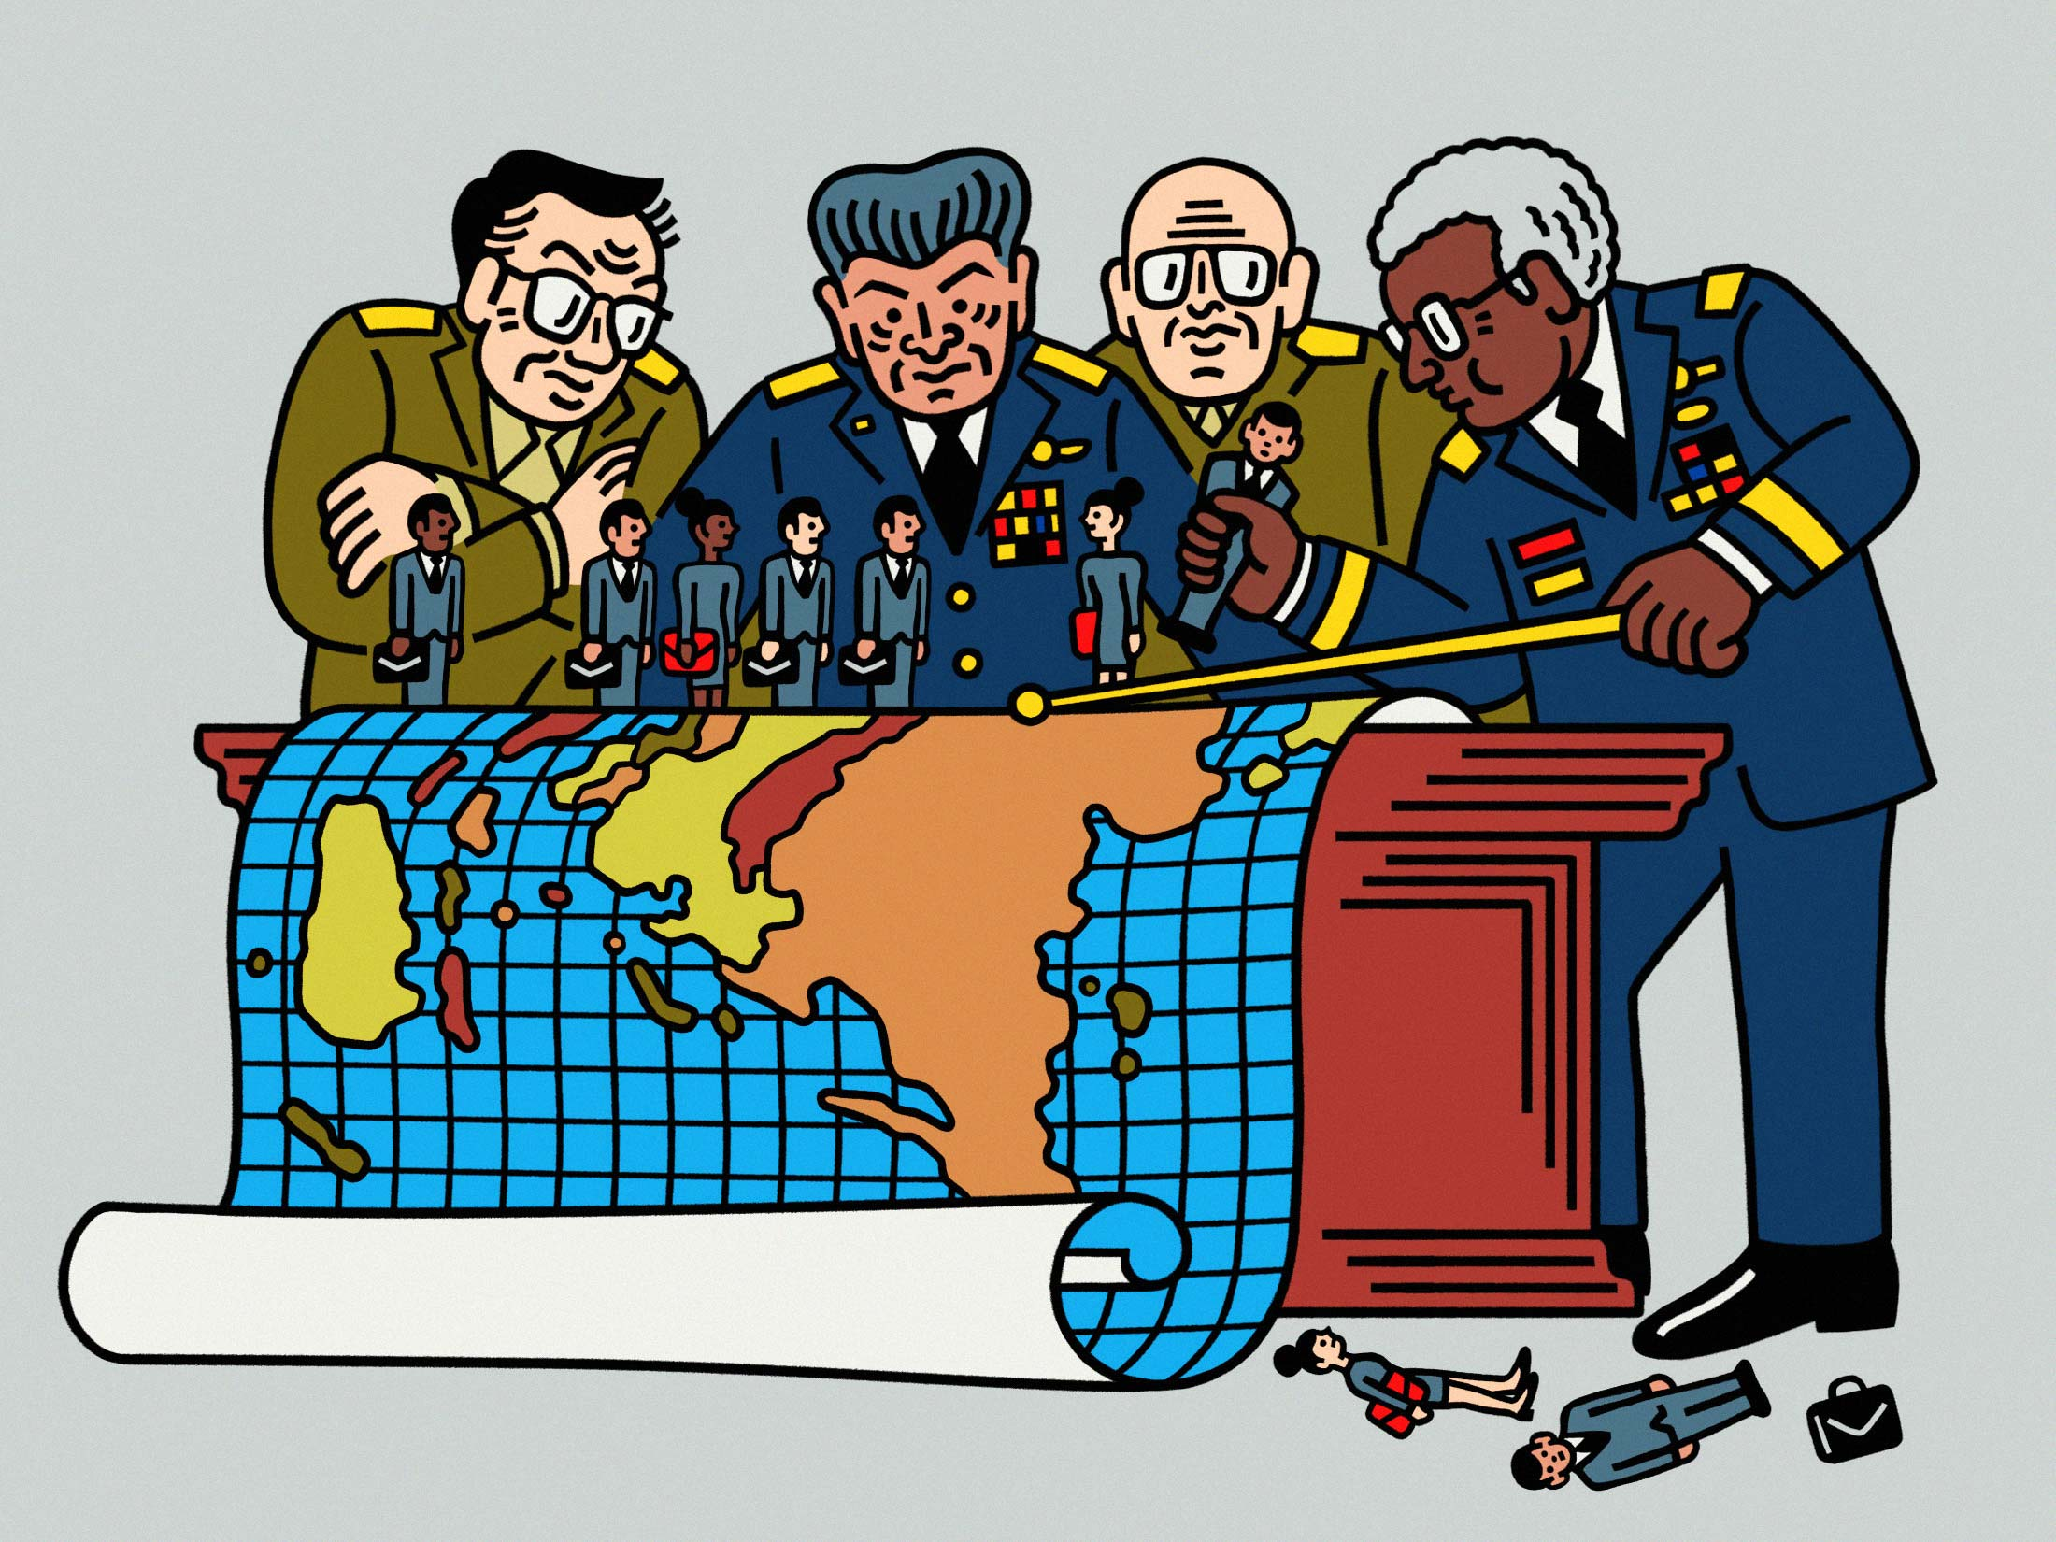
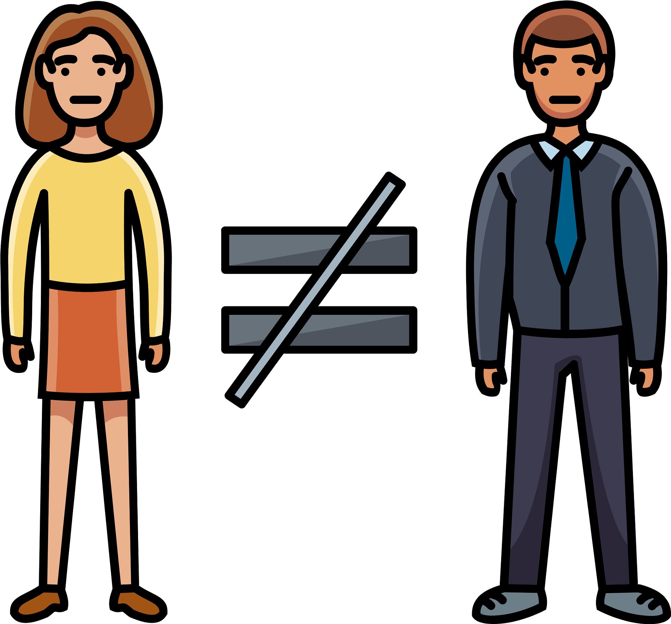
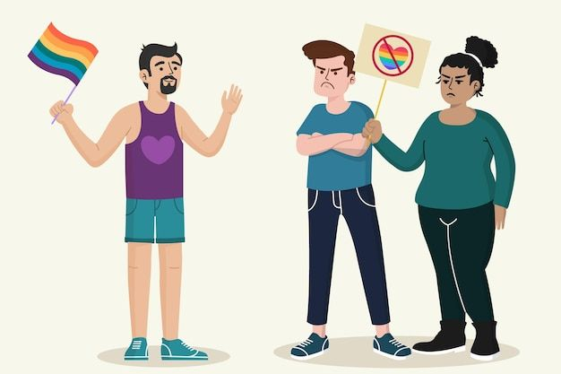
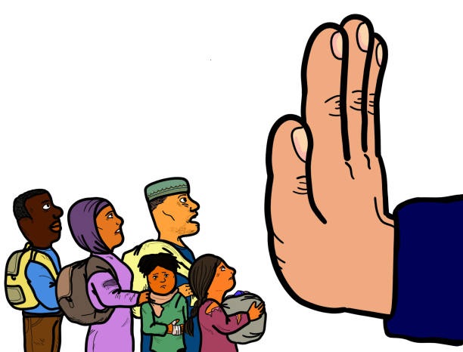
Sprejemanje različnosti
Ljudje se med seboj razlikujemo po značaju, telesnih značilnostih, sposobnostih, vrednotah, interesih in tudi po osebnostnih značilnostih (spol, barva kože, narodnost, verska pripadnost, politično prepričanje, materialna priskrbljenost).
Moderne zahodne skupnosti se trudijo biti urejene tako, da te lastnosti čim manj vplivajo na položaj posameznika in imajo vsi ljudje enake pravice.
Strpnost pomeni, da dopustimo ljudem, da so drugačni od nas in jih sprejemamo in spoštujemo.
Kaj je nestrpnost in v kakšnih oblikah se kaže?

Slide 5
skupnost
7. razred

Slide 6
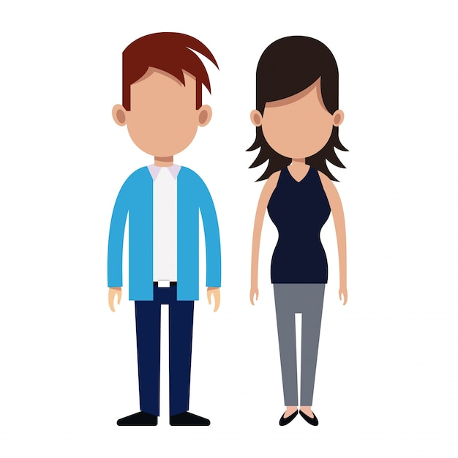
Kaj je skupnost?
človeštvo – najširša skupnost
skupnost državljanov –pripadniki iste države
krajevna skupnost – skupni kraj bivanja
Skupnost je povezana skupina ljudi, ki čutijo medsebojno pripadnost.
Vsak je del različnih skupnosti in v vsaki imamo svojo vlogo ali več vlog.
Pričakuje se, da v različnih vlogah primerno ravnamo in upoštevamo pravila, ki so značilna za posamezno vlogo.
K vsaki skupnosti, ki ji pripadaš, napiši svojo vlogo/vloge. Kaj se od tebe pričakuje?
šolska skupnost – obiskovanje iste osnovnešole
prijateljska skupnost – skupni interesi
družina – osnovna človeška skupnost
JAZ

Slide 7
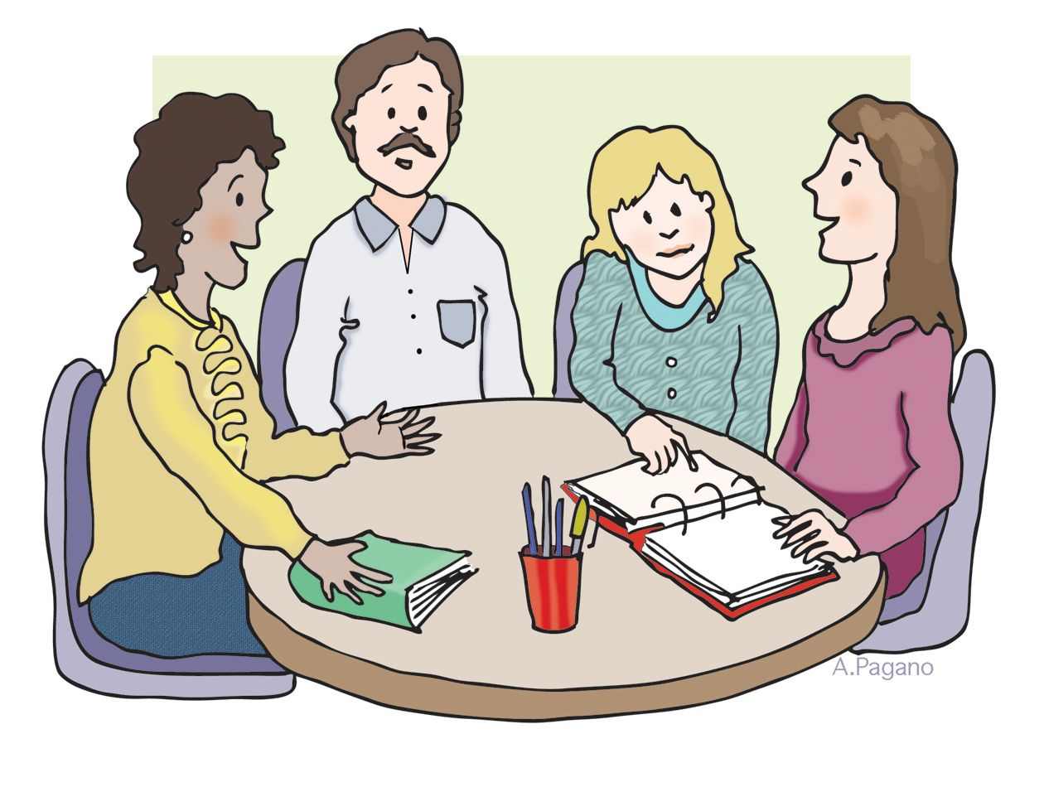
Kaj člane skupnosti povezuje in kaj razdvaja?
POVZUJE
RAZDVAJA
Člane skupnosti povezuje skupinska indentiteta (pomemben del skupinske indentitete so zunanji izrazi pripadnosti npr. običaji, kultura, jezik, način življenja …).
Strpnost do medsebojnih razlik.
Nestrpnost, nespoštovanje, neupoštevanje pravil, krivičnost, …

Slide 8
ŠOLSKA SKUPNOST
Šolsko skupnost sestavljajo učenci, učitelji in ostali zaposleni na šoli.
Razumevanje ljudi v določeni skupnosti je boljše, če se strinjajo glede pravil in jih upoštevajo. Na šoli imamo tudi svoja šolska pravila (https://zadobrova.splet.arnes.si/files/delightful-downloads/2015/09/Pravila_%C5%A1olskega_reda_O%C5%A0_Zadobrova_verzija_2_1.3.2015.pdf ).
Kakšna pa so vaša razredna pravila?
ZAGOTOVITEV VARNOSTI | MOŽNOST UČENJA | SPOŠTOVANJE DRUG DRUGEGA | DRUGO

